Slide 1
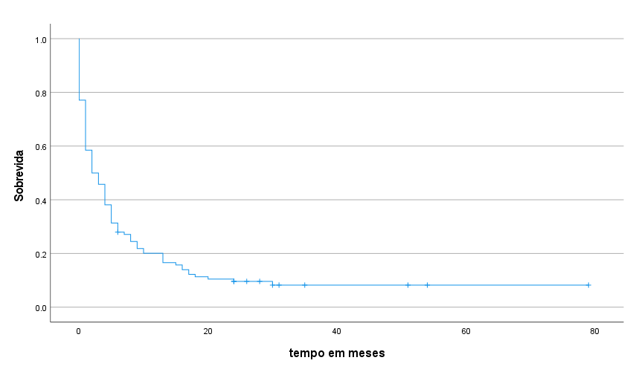
Encontro de Ciência e Inovação 2023
SOBREVIDA DE PACIENTES COM FERIDA NEOPLÁSICA MALIGNA ATENDIDOS EM UM CANCER CENTER.
S. S. P. Costa ; M. G. S. Matsubara
INTRODUÇÃO
OBJETIVO
A probabilidade de sobrevida global em um ano foi de 20% e, em dois anos foi de 9%. A história de tabagismo foi estatisticamente significante (p=0,05), mostrando que os participantes que nunca fumaram possuíam uma maior sobrevida global. O esquema de tratamento foi estatisticamente significante (p=0,005), expondo que os participantes que fizeram a combinação de radioterapia e quimioterapia possuíam uma sobrevida maior. A sobrevida global dos pacientes com ferida neoplásica maligana foi de dez meses, com piores resultados para pacientes com histórico de tabagismo e melhores para tratamentos combinados.
Cerca de 5 a 10% dos pacientes com câncer podem apresentar algum tipo de ferida neoplásica maligna. O tratamento dessas feridas, na grande maioria dos casos, acontece de forma paliativa e, algumas literaturas trazem que a sobrevida dos pacientes com ferida neoplásica maligna varia entre seis a doze meses.
Avaliar a sobrevida de pacientes com ferida neoplásica maligna atendidos em um Cancer Center.
RESULTADOS E CONCLUSÃO
A amostra foi composta por 118 pacientes. Dentre os participantes, a maioria eram mulheres, de cor branca, casadas, com idade maior que 60 anos, que possuíam ensino superior completo, atendidas pelo convênio. Predominou pacientes com diagnóstico câncer de mama e cabeça e pescoço, com estadiamento avançado.
MÉTODOS
Trata-se de coorte observacional, retrospectivo, com abordagem quantitativa, utilizando dados de prontuários de pacientes com diagnóstico de câncer com ferida neoplásica maligna. A coleta foi realizada entre 2018 e 2020. Foi analisado a sobrevida, utilizando como definição de desfecho, as datas dos primeiros registros em prontuário da ferida neoplasica maligna e o óbito. Para a análise das variáveis quantitativas foram consideradas as frequências absolutas e relativas. Para análise da sobrevida, foi utilizado o Kaplan-Meier, adotanto o intervalo de confiança de 95%. O teste de log-rank foi utilizado para determinar a existência de diferenças entre as curvas de sobrevida.
Referências:
1. Agra G, Fernandes MA, Platel ICS, Freire MEM. Paliative Care for the Patient with Neoplastic Wound: an Integrative Literature.
2. Instituto Nacional de Câncer José Alencar Gomes da Silva. Tratamento e controle de feridas tumorais e úlceras por pressão no câncer avançado. Rio de Janeiro. Rio de Janeiro: INCA; 2009
3. Illey C, Lipson J, Ramos M. Palliative wound care for malignant fungating wounds: holistic considerations at end-of-life. Nurs Clin N Am. 2016; 51(3):513-31.
Fonte: Autores.
Figura 01. Análise de Kaplan-Meier para a sobrevida de pacientes com ferida neoplásica maligna atendidos em um Cancer Center, entre 2018 a 2020

